Slide 1
www.4tons.com

Slide 2
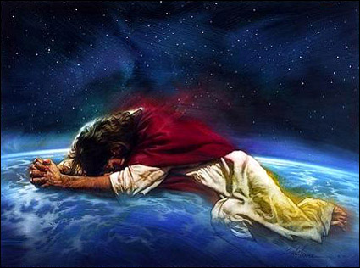
Cristo Intercede por Você (João 17)
www.4tons.com

Slide 3
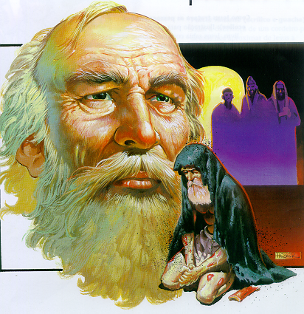
Jó Intercede pelos Filhos
(Jó 1:1-5)
www.4tons.com

Slide 4
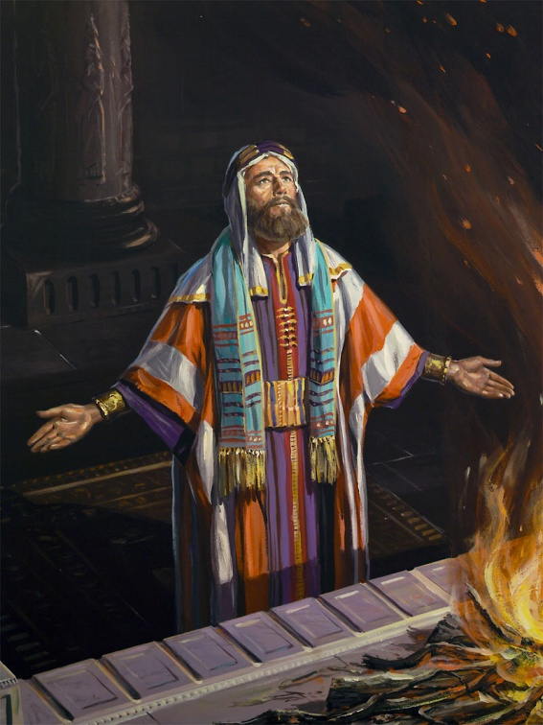
Caráter de Jó (v. 1)
Homem íntegro e reto
Temente a Deus
Se desviava do mal
www.4tons.com

Slide 5
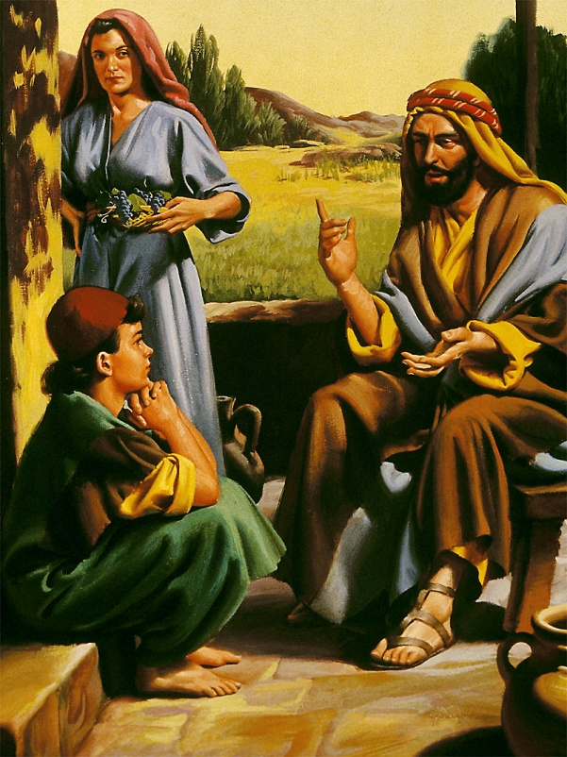
Iniciativa de Jó (v. 5)
“Chamava Jó a seus filhos e os santificava...”
www.4tons.com

Slide 6
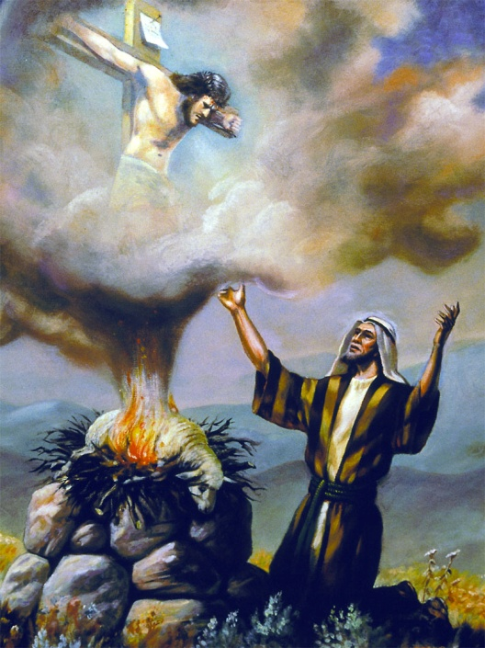
Responsabilidade de Jó (v. 5)
“Levantava-se de madrugada, e oferecia holocaustos segundo o número de todos eles...”
www.4tons.com

Slide 7
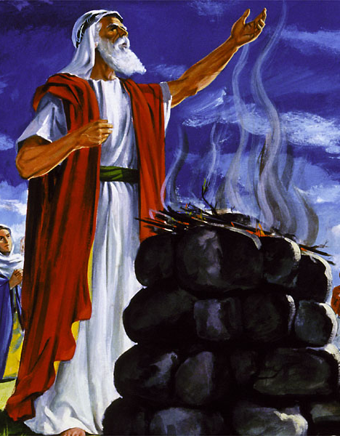
Noção da Pecaminosidade dos Filhos (v. 5)
“...Pois dizia: talvez tenham pecado os meus filhos, e blasfemado contra Deus em seu coração.”
www.4tons.com

Slide 8
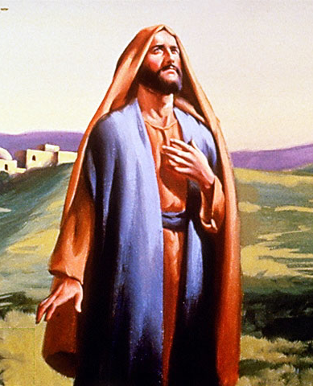
Constância de Jó (v. 5)
“Assim fazia ele continuamente”
www.4tons.com

Slide 9
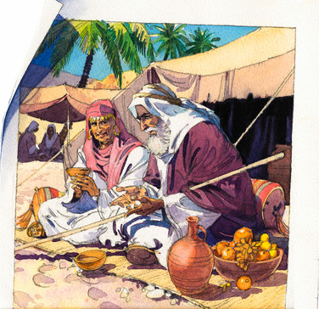
Satanás Reconhece Proteção Especial (1:10)
“Acaso não o cercaste com sebe,
a ele
a sua casa
e a tudo quanto tem?
a obra de suas mãos abençoaste, e os seus bens se multiplicaram na terra.”
www.4tons.com

Slide 10
Pais – Noção Clara do Seu Papel (Prov. 22:6)
“Ensina a criança no caminho em que deve andar, e ainda quando for velho não se desviará dele.”
www.4tons.com

Slide 11
Responsabilidade Transgeracional (Sal. 145:4)
“Uma geração louvará a outra geração as tuas obras, e anunciará os teus poderosos feitos.”
www.4tons.com

Slide 12
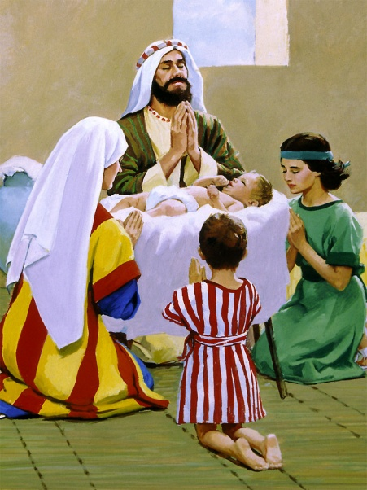
Josué Possuía Esta Visão (Jos. 24:14-15)
“Agora, pois, temei ao Senhor, e servi-O com integridade e com fidelidade; deitai fora os deuses aos quais serviram vossos pais... e servi ao Senhor.
...escolhei hoje a quem sirvais; se aos deuses a quem serviram vossos pais... ou aos deuses dos amorreus...
... Eu e a minha casa serviremos ao Senhor.”
www.4tons.com

Slide 13
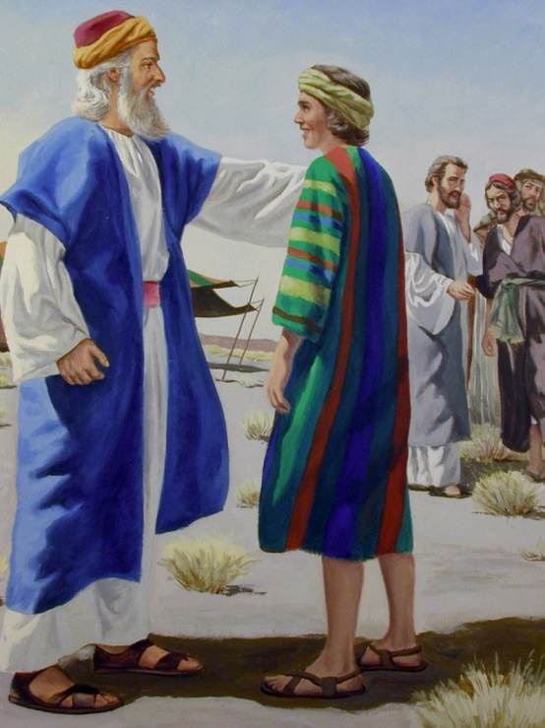
Pais: Promessa e Visão
“Os teus filhos edificarão as antigas ruínas; levantarás os fundamentos de muitas gerações, e serás chamado reparador de brechas, e restaurador de veredas para que o país se torne habitável.” Isa. 58:12.
www.4tons.com

Slide 14
Educação Religiosa:
Como ocorre?
www.4tons.com

Slide 15
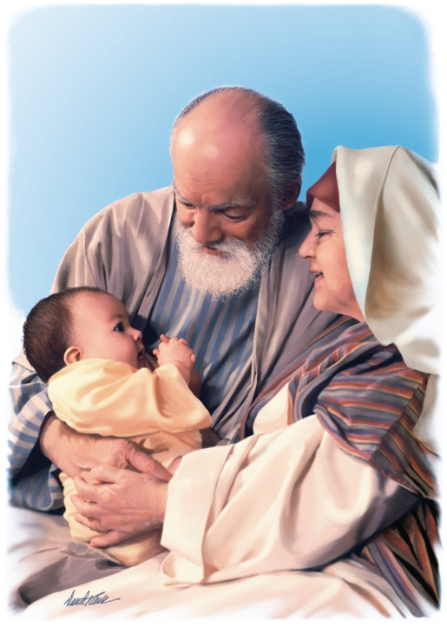
Educação Religiosa: 2 Modos
Preceito/Ensino
Exemplo
www.4tons.com

Slide 16
Por Ensino, Quando
Existe um bom relacionamento
Os filhos admiram o caráter dos pais
Os filhos percebem o amor
www.4tons.com

Slide 17
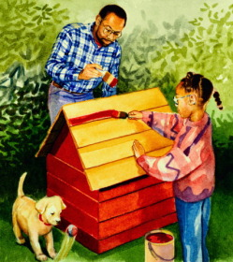
Dois Tipos de Ensino
Formal
Informal
www.4tons.com

Slide 18
Ensino Formal
Culto familiar
Lição da Escola Sabatina
Escola Cristã – mesmos princípios do lar
Desbravadores
Testemunhos
Freqüência à Igreja
www.4tons.com

Slide 19
Ensino Informal
Passeios
Brincadeiras
À mesa (e em outras rotinas familiares)
Trabalho doméstico
www.4tons.com

Slide 20
Por Exemplo, Quando
Vida dos pais coerente com o ensino
Filhos vêem pais orando e lendo a Bíblia
Pais tem vida de SERVIÇO a Deus e ao próximo
Pais freqüentam regularmente à Igreja
www.4tons.com

Slide 21
Por Exemplo, Quando
Pais lutam para desenvolverem corretos hábitos alimentares e de saúde
Pais revelando virtudes cristãs (honestidade, veracidade, etc.)
Pais sacrificando-se p/ adorar a Deus c/ o dízimo e ofertas voluntárias.
www.4tons.com

Slide 22
Por Exemplo, Quando
Pais tem envolvimento missionário
Pais procuram para guardar melhor o sábado
Pais não falam mal dos outros
Pais tem critérios divinos para filmes/programas na TV/Rádio, Internet e outras mídias
www.4tons.com

Slide 23
Por Exemplo, Quando
Pais não escutam músicas mundanas
Pais (casal) resolvem seus conflitos diante de Deus, c/ perdão, misericórdia...
Pais revelam amor de Jesus através do exemplo: serviço, paciência, misericórdia e perdão.
www.4tons.com

Slide 24
Época Solene (Rom. 13:11-14)
“...Chegou a hora de vocês acordarem, pois o momento de sermos salvos está mais perto agora do que quando começamos a crer.
A noite está terminando, e o dia vem chegando. Por isso paremos de fazer o que pertence à escuridão e peguemos as armas espirituais para lutar na luz...”
www.4tons.com

Slide 25
Época Solene (Rom. 13:11-14)
“... Vivamos decentemente, como pessoas que vivem na luz do dia. Nada de farras ou bebedeiras, nem imoralidade [sexual] ou indecência, nem brigas ou ciúmes.
Mas tenham as qualidades que o Senhor Jesus Cristo tem e não procurem satisfazer os maus desejos da natureza humana de vocês.”
www.4tons.com

